Slide 1
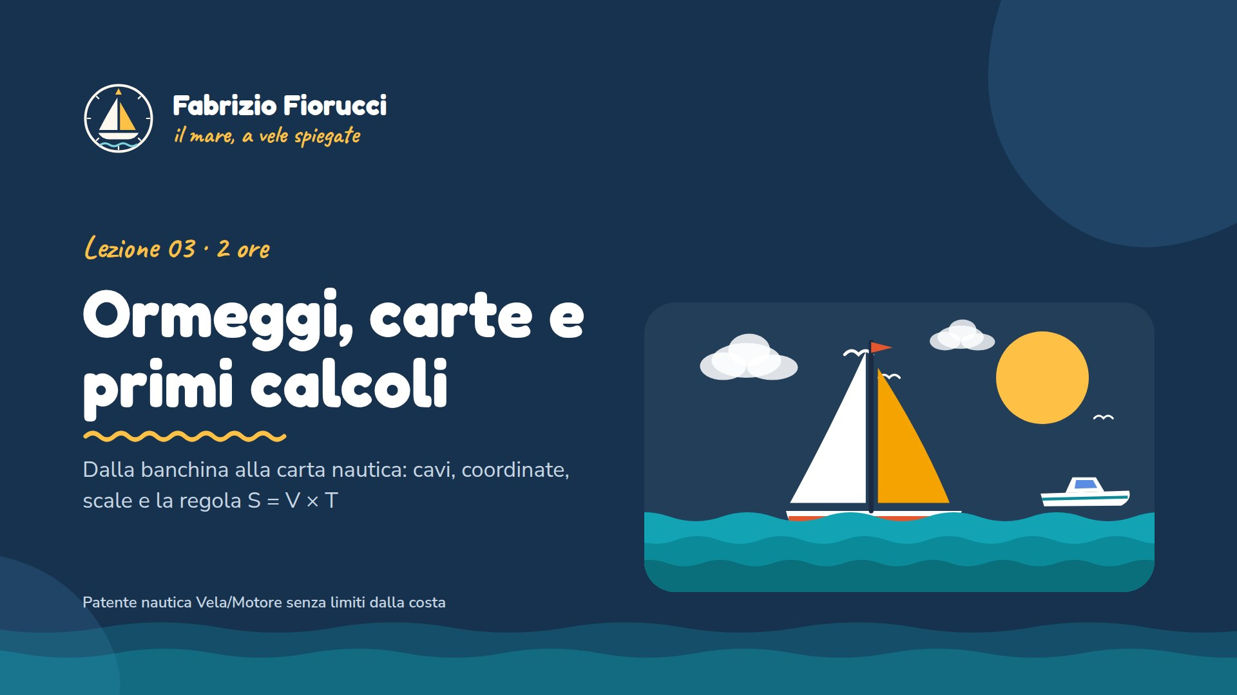
Notes:
Lezione 3. Capitoli del programma della scuola: Attracchi e ormeggi, Cartografia, primi elementi di carteggio (navigazione stimata, miglia, velocità, carburante). All. A al DM 323/2021: punto 4b (ormeggi) e materia 7 (navigazione cartografica). Ordine del manuale Il Frangente: manovre d'ormeggio, poi coordinate geografiche, carta di Mercatore, pubblicazioni, rosa dei venti, strumenti, navigazione stimata.

Slide 2
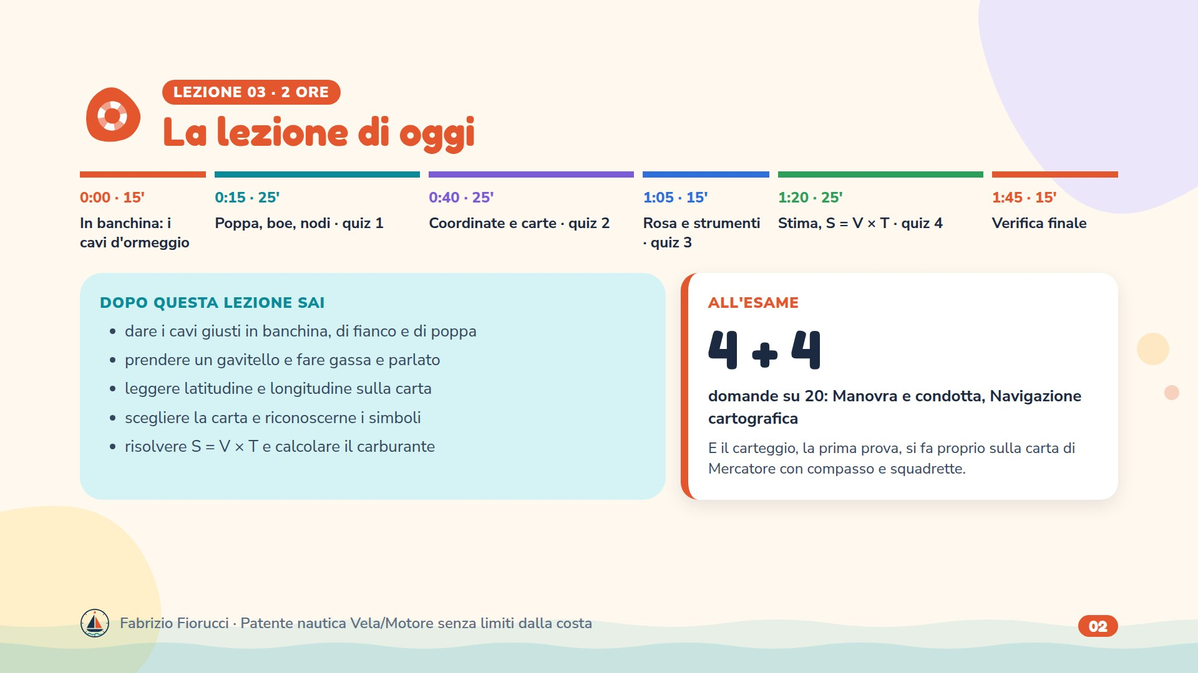
Notes:
Quattro verifiche intermedie da 3 quiz e una finale da 6, tutti ufficiali (DD 131/2022). All. C al DM 323/2021: 4 quesiti di Manovra e condotta e 4 di Navigazione cartografica ed elettronica nella scheda da 20. Banca: ormeggio e disormeggio 49 quiz; coordinate 45; carte e Mercatore 56; orientamento e bussola 49; navigazione stimata 71; pubblicazioni 8. Bussola, declinazione e deviazione: lezione 4.

Slide 3
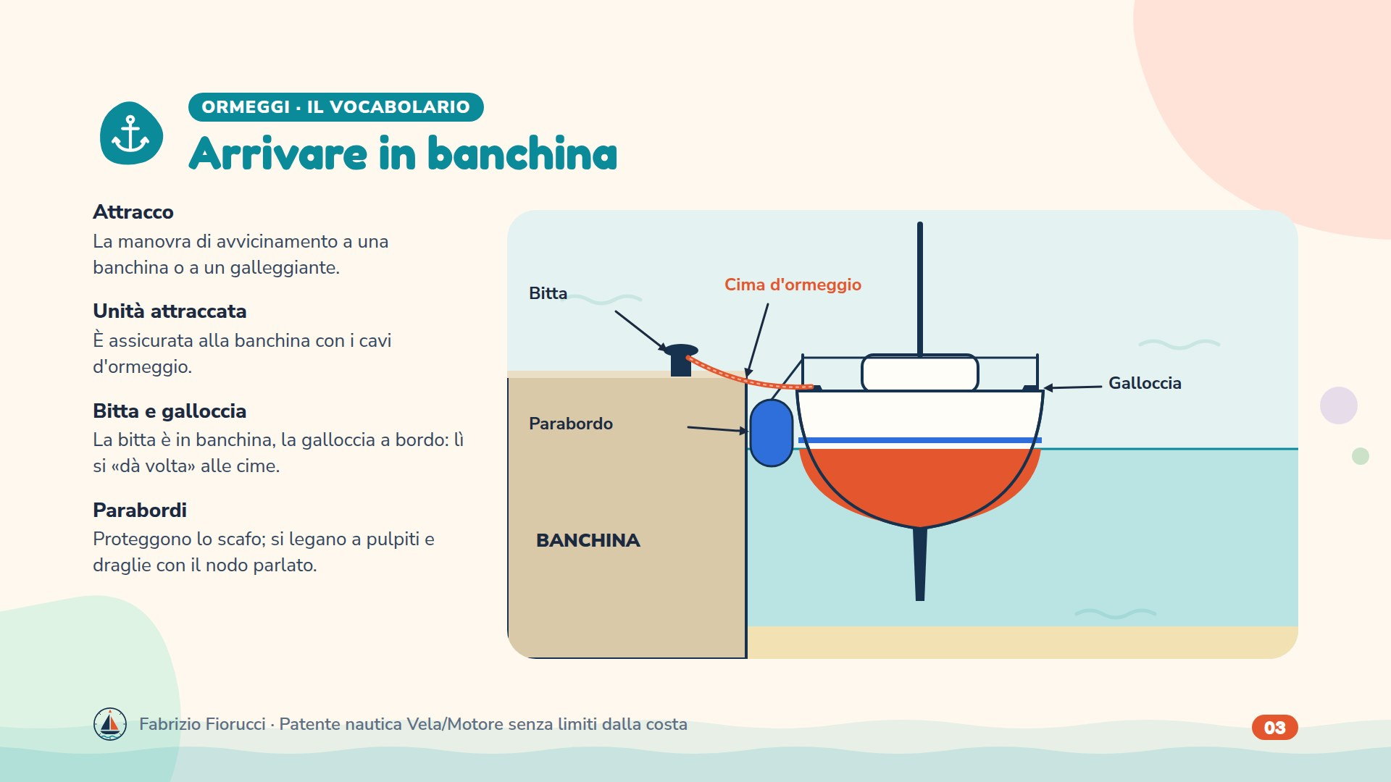
Notes:
Quiz 1.4.4-30 (attracco = avvicinamento a banchina o galleggiante), -4 (attraccata = assicurata con i cavi d'ormeggio), 1.4.4-21 (parlato per i parabordi a pulpiti e draglie). Mostrare in aula una galloccia e come si dà volta.

Slide 4
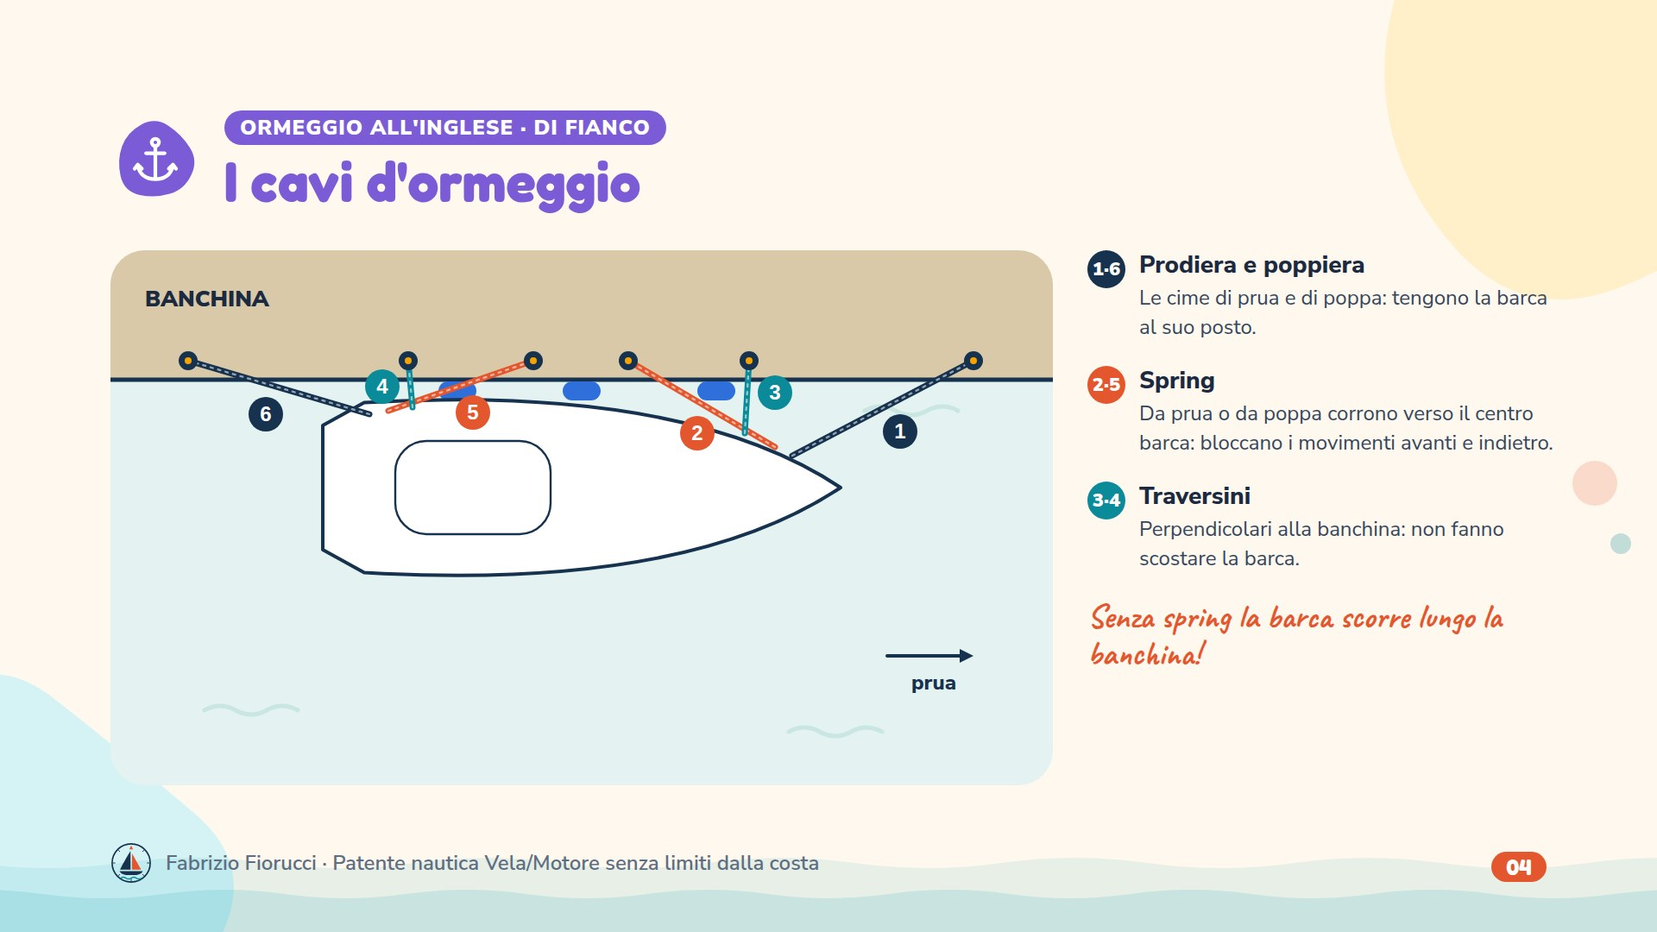
Notes:
Quiz 1.4.4-5 (spring: movimenti longitudinali), -13 (definizione di spring), -6 (traversini: non far scostare), -10, -11, -12 (figure: senza spring la barca si muove lungo l'asse longitudinale). Nel disegno i numeri sono colorati come le cime in legenda.

Slide 5
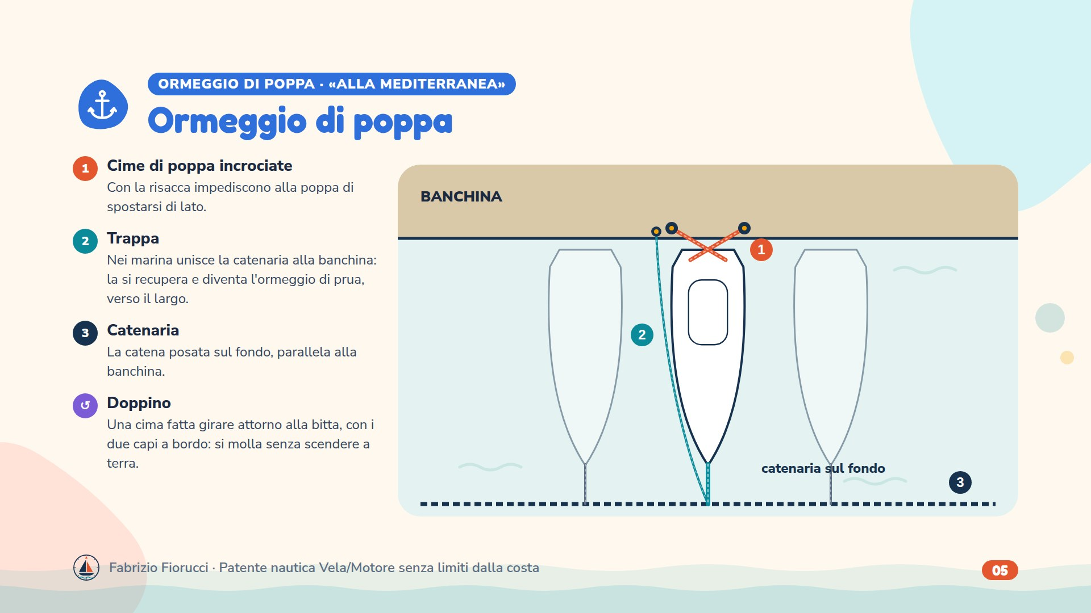
Notes:
Quiz 1.4.4-7 (cime di poppa incrociate con la risacca), -22 (trappa), -8 (doppino). Manovra: lezione 2, effetti combinati (elica sinistrorsa: si retrocede presentando il giardinetto di dritta, quiz 1.4.4-29). I quiz 1.4.4-14…-17 e -25…-28 chiedono quale cima dare o mollare per prima e da che posizione partire guardando una figura: si allenano sulle figure del manuale.

Slide 6
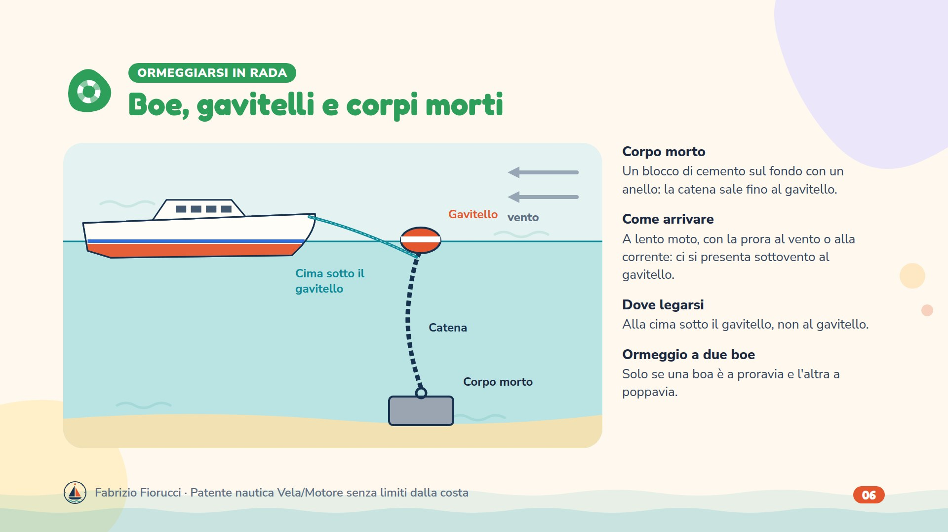
Notes:
Quiz 1.4.4-2 (corpo morto), -3 (avvicinamento a lento moto con prora al vento o alla corrente), -41 (sottovento al gavitello), -33 (ci si lega alla cima sotto il gavitello), -9 (due boe: una a proravia e una a poppavia). Il quiz 1.4.4-43 sull'ancora galleggiante è oscurato; l'ancora galleggiante (1.4.4-42, -44) si vede nella lezione 4.

Slide 7
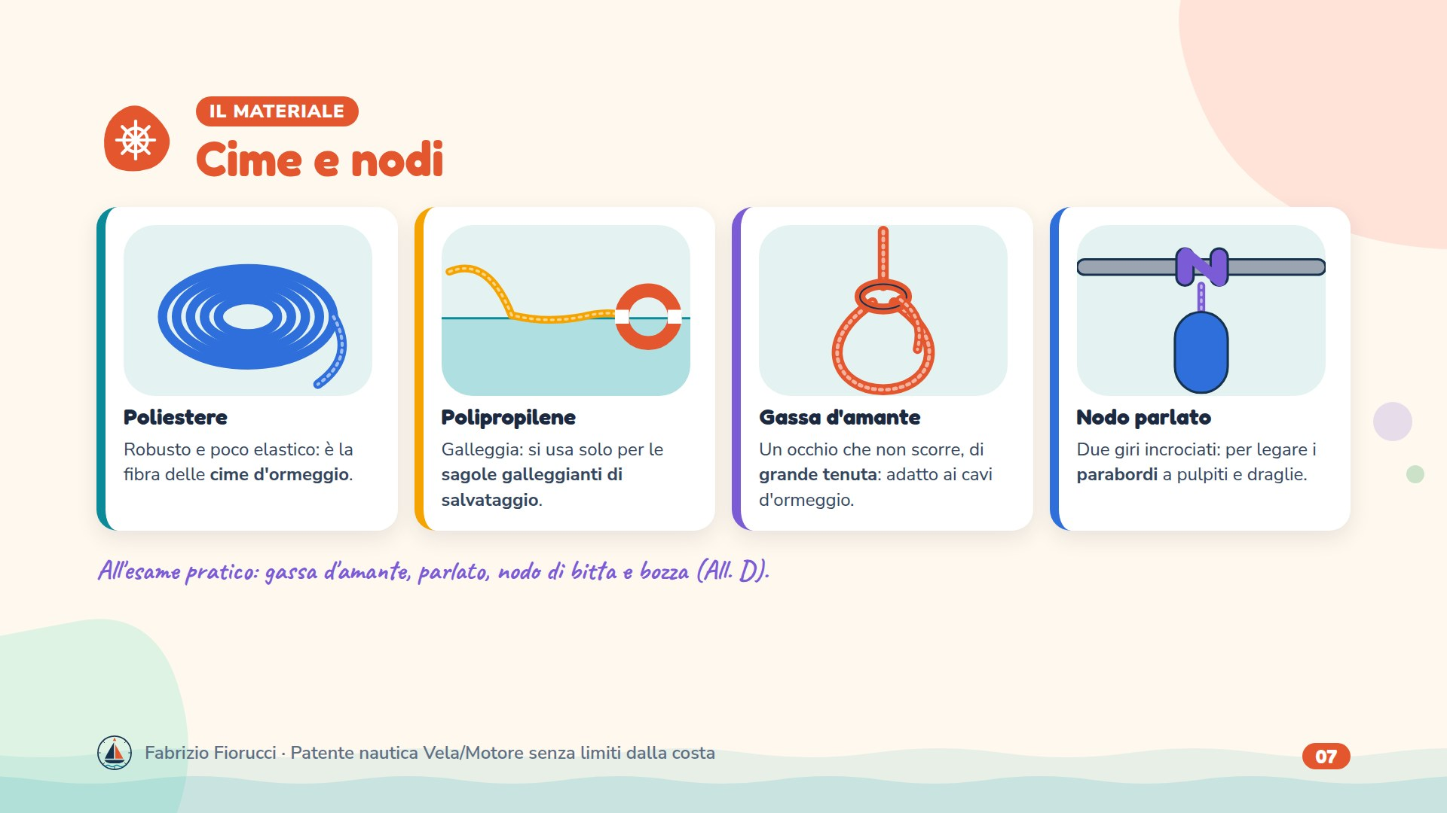
Notes:
Quiz 1.4.4-19 (poliestere per gli ormeggi), -18 (polipropilene solo per sagole galleggianti di salvataggio), -20 (gassa d'amante), -21 (parlato). L'All. D al DM 323/2021 chiede di saper fare i nodi: tenere in aula spezzoni di cima e far provare a tutti.

Slide 8
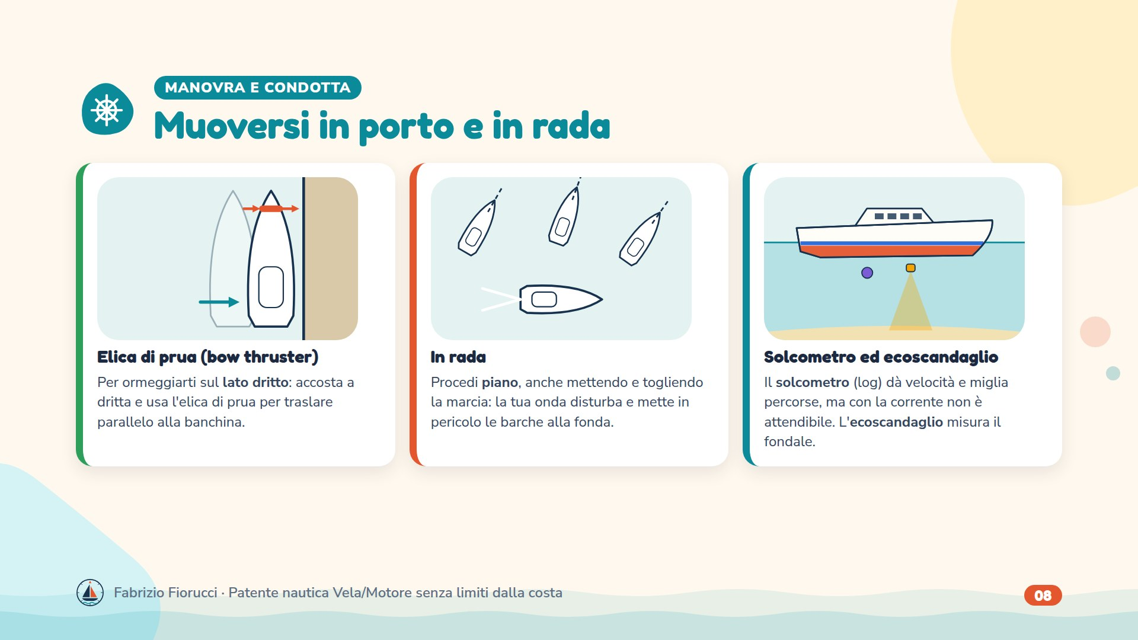
Notes:
Quiz 1.4.4-23 (bow thruster: accosto a dritta per traslare parallelo alla banchina), -35 e -37 (in rada: velocità contenuta, attenzione all'onda), -24 e -46 (solcometro: velocità e cammino), -48 (non attendibile con corrente), -47 (ecoscandaglio). Il solcometro servirà subito per S = V × T.

Slide 9
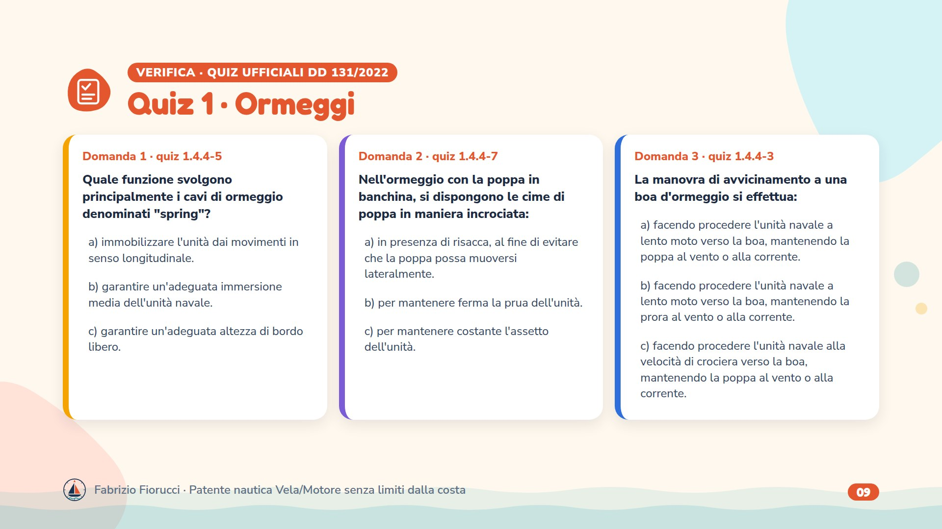
Notes:
Leggere le domande, lasciare un minuto per rispondere, poi passare alla slide con le risposte esatte.

Slide 10
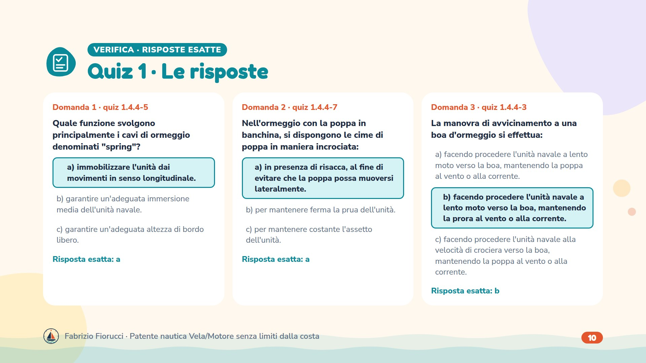
Notes:
Risposte: 1.4.4-5 → a) immobilizzare l'unità dai movimenti in senso longitudinale.; 1.4.4-7 → a) in presenza di risacca, al fine di evitare che la poppa possa muoversi lateralmente.; 1.4.4-3 → b) facendo procedere l'unità navale a lento moto verso la boa, mantenendo la prora al vento o alla corrente.

Slide 11
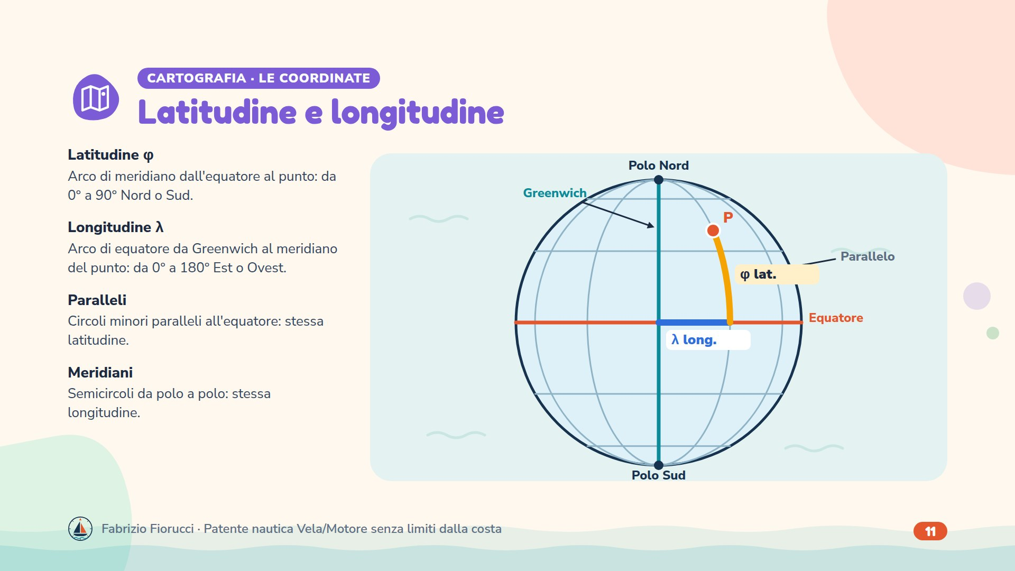
Notes:
Quiz 1.7.1-2, -3, -4, -35 (latitudine), -1, -5, -12, -17, -36 (longitudine), -6, -26, -33 (meridiani), -14, -18, -32 (paralleli), -8, -15, -24 (equatore e Greenwich), -22 e -25 (λ e φ), -31 (95° di latitudine è impossibile), -30 (servono entrambe le coordinate).

Slide 12
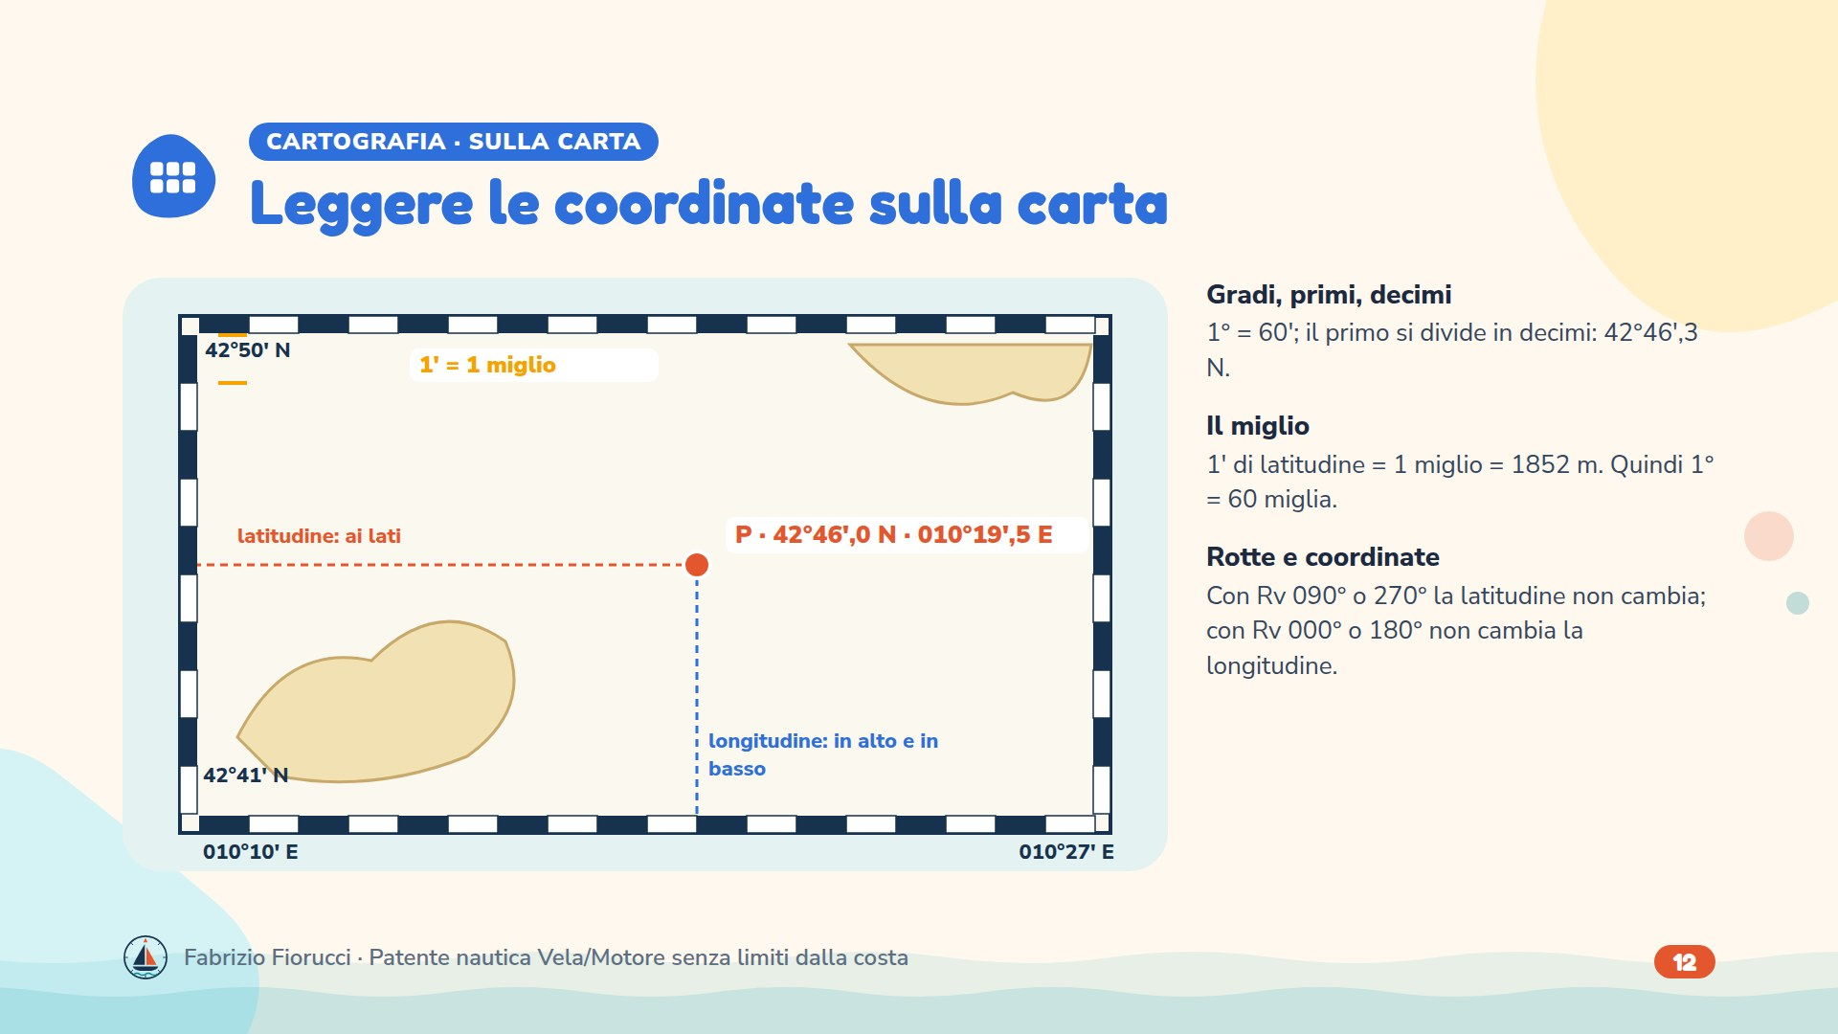
Notes:
Quiz 1.7.1-9, -20, 1.7.5-20, -21, -50 (miglio = 1′ di latitudine = 1852 m), 1.7.5-32 e -37 (1° = 60 miglia; 180 miglia = 3°), -53 (4′,4 = 4,4 miglia), 1.7.1-11 (grado, primi, secondi), -27 (longitudine in alto e in basso), -34 (Rv 090: latitudine invariata), -23 (Rv 180: longitudine invariata). In aula: far leggere le coordinate di un faro sulla 5/D.

Slide 13
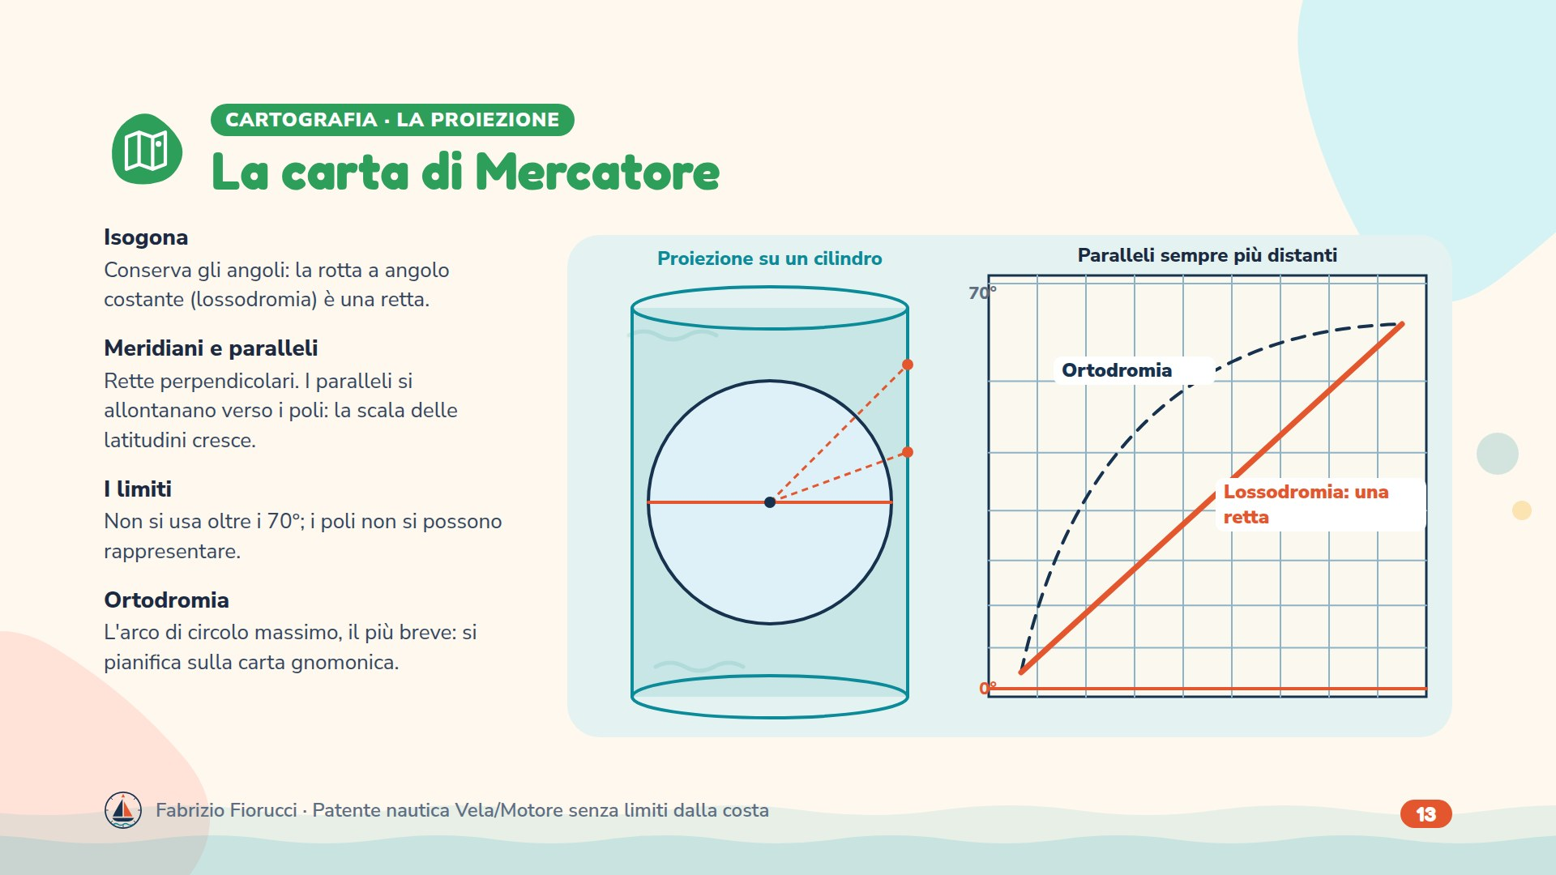
Notes:
Quiz 1.7.2-4, -9, -19, -33 (reticolato), -2 (la scala delle latitudini aumenta con la latitudine), -11 e -16 (isogonia), -31, -46, -47 (lossodromia retta), -34 e -27 (oltre 70°, poli), -28 (punto di proiezione al centro della Terra: è la risposta ministeriale; la costruzione reale è matematica), -14, -55, -56 (gnomonica e ortodromia), -20 (i primi di longitudine sono uguali).

Slide 14
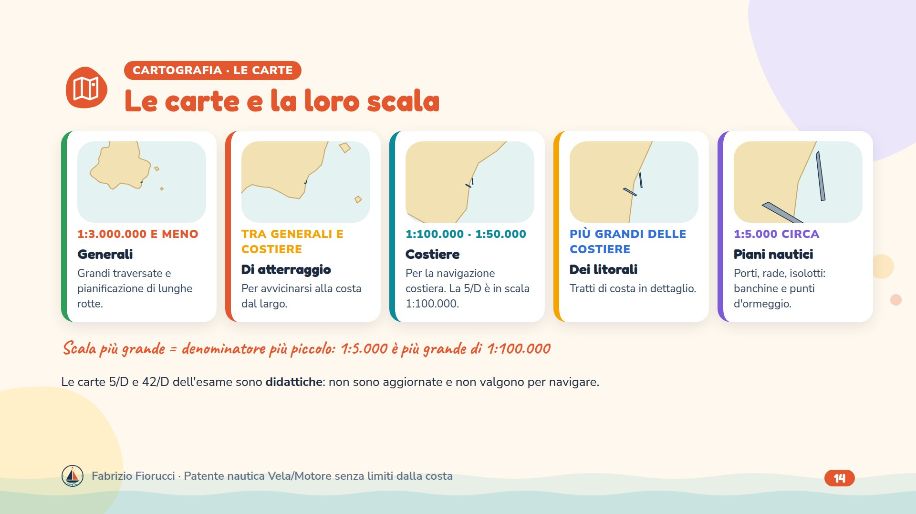
Notes:
Quiz 1.7.2-5 e -17 (classificazione per scala), -6 (generali 1:3.000.000 e inferiore), -18 (generali per grandi distanze), -7, -22, -35 (costiere, 1:100.000, 1:50.000 costiera a grande scala), -49 (litorali), -12, -13, -23 (piani nautici e pianetti, 1:5.000), -10 (la piccola scala non serve per la costiera), -25 (scala maggiore = denominatore minore), -26 (carte didattiche). Il disegno mostra la stessa costa ingrandita: nel piano nautico compaiono i moli.

Slide 15
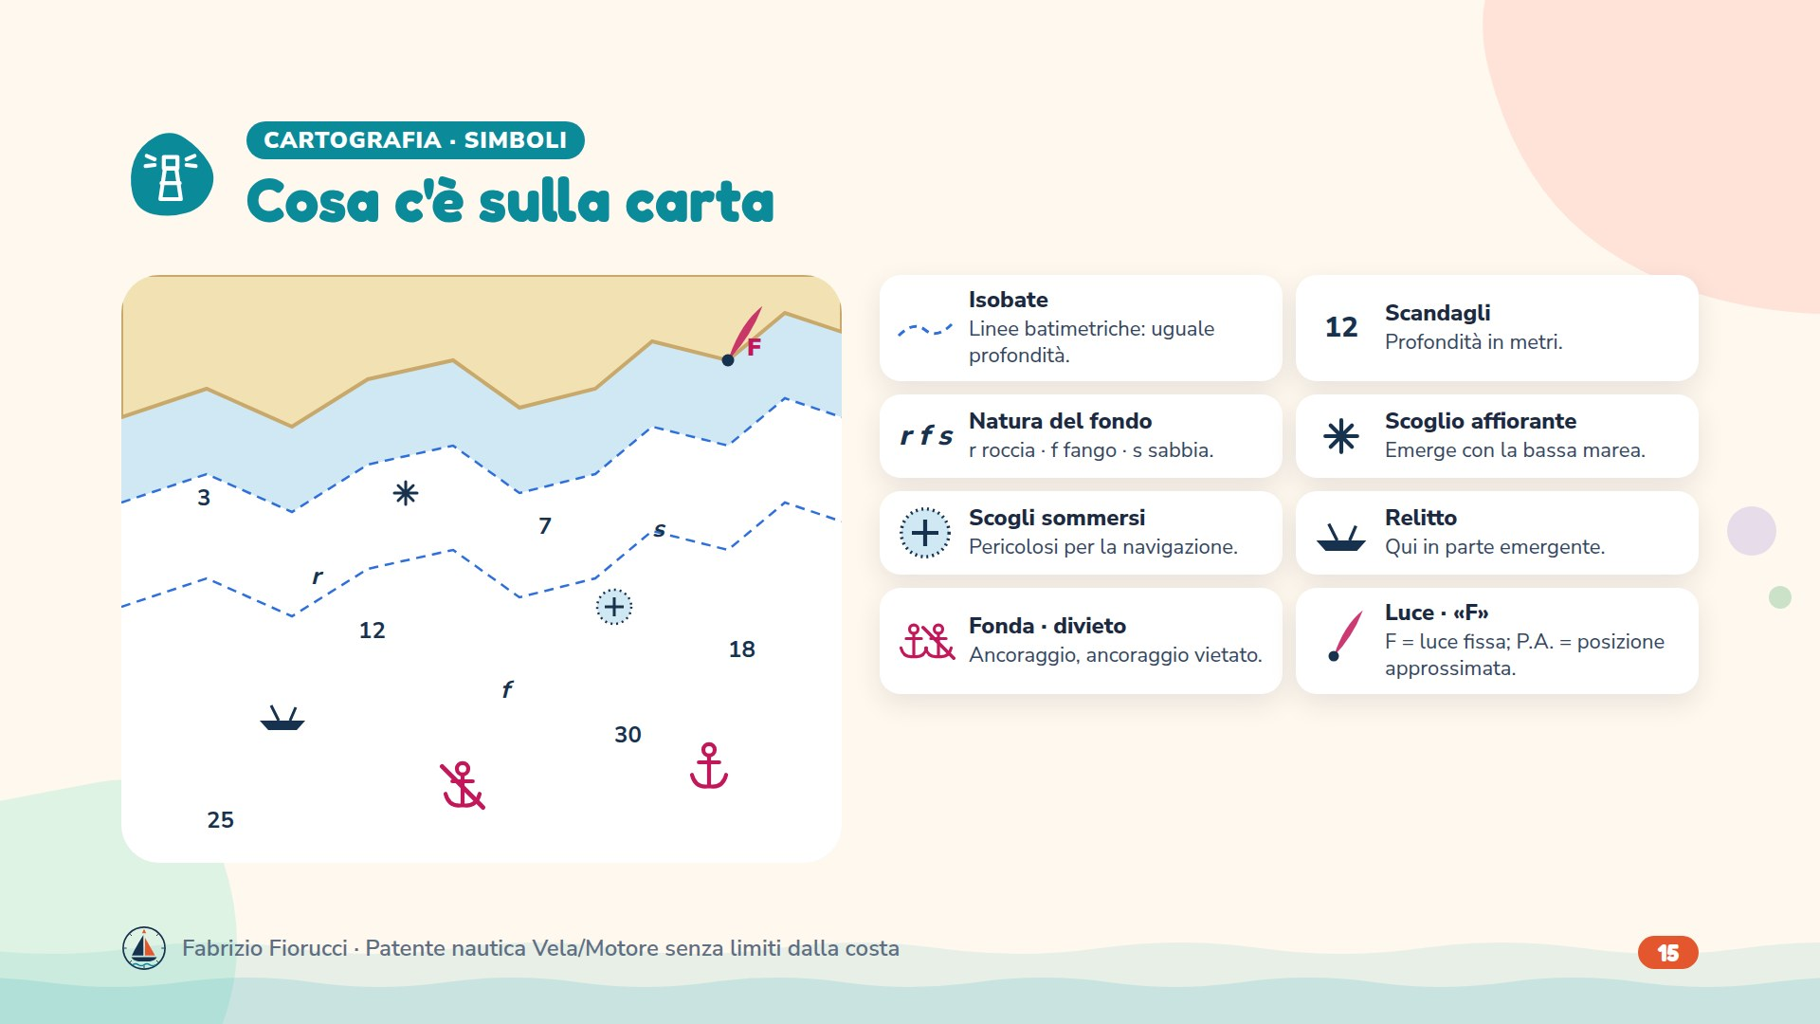
Notes:
Quiz 1.7.2-8, -48 (isobate), -24 (profondità, elevazioni, segnali), -15, -29 (natura del fondo), -38 (r = roccioso), -39 (f = fangoso), -41 (scoglio affiorante), -42 (scogli sommersi), -52 (relitto in parte emergente), -45, -51, -54 (ancoraggio, divieto, punto di fonda), -32 (F = luce fissa), -44 (P.A.). Altri simboli in figura: -40 (zona regolamentata), -43 (cavo abbandonato), -50 (schema di separazione del traffico), -53 (condotta). I numeri e le lettere sulla carta sono in corsivo.

Slide 16
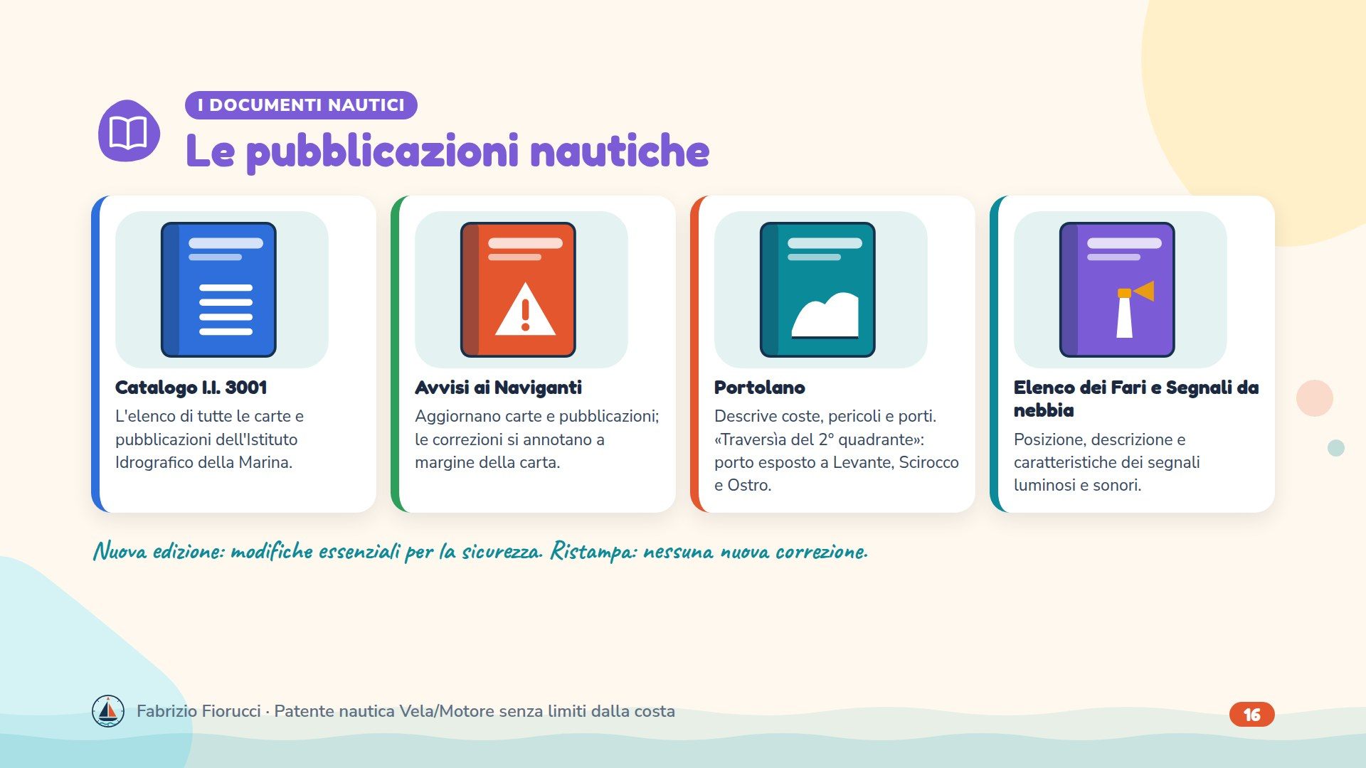
Notes:
Quiz 1.7.8-1 (catalogo I.I. 3001), -2 e -4 (aggiornamenti, Avvisi ai Naviganti), 1.7.2-3 (aggiornamenti a margine della carta), -7 e -5 (Portolano, venti di traversia), -6 (Elenco dei Fari), -8 (documenti nautici), -3 e 1.7.2-36 (ristampa e nuova edizione), 1.7.2-1 (l'I.I.M.M. copre i mari italiani e il Mediterraneo).

Slide 17
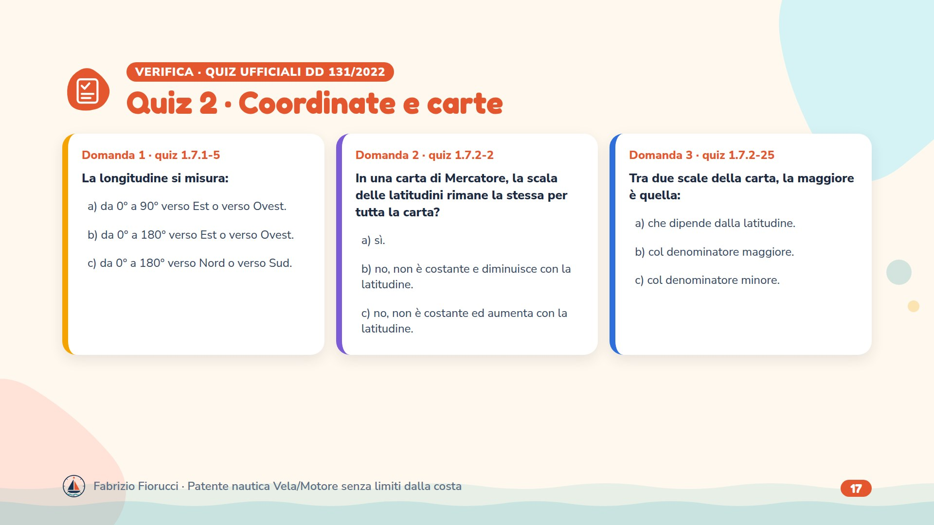
Notes:
Leggere le domande, lasciare un minuto per rispondere, poi passare alla slide con le risposte esatte.

Slide 18
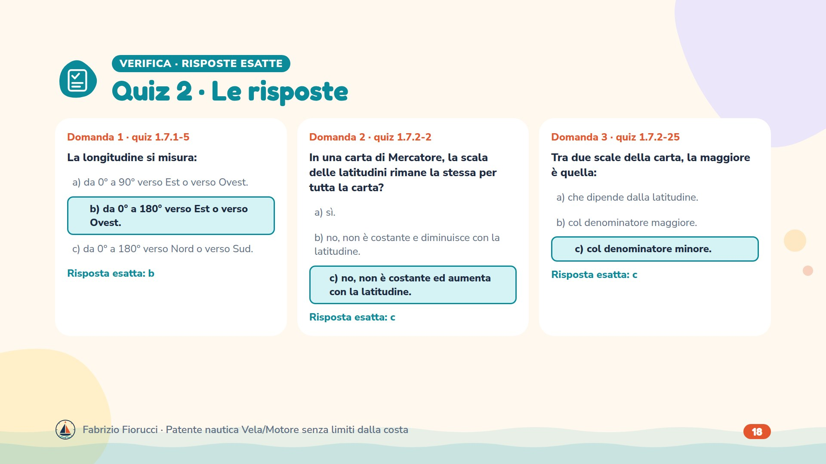
Notes:
Risposte: 1.7.1-5 → b) da 0° a 180° verso Est o verso Ovest.; 1.7.2-2 → c) no, non è costante ed aumenta con la latitudine.; 1.7.2-25 → c) col denominatore minore.

Slide 19
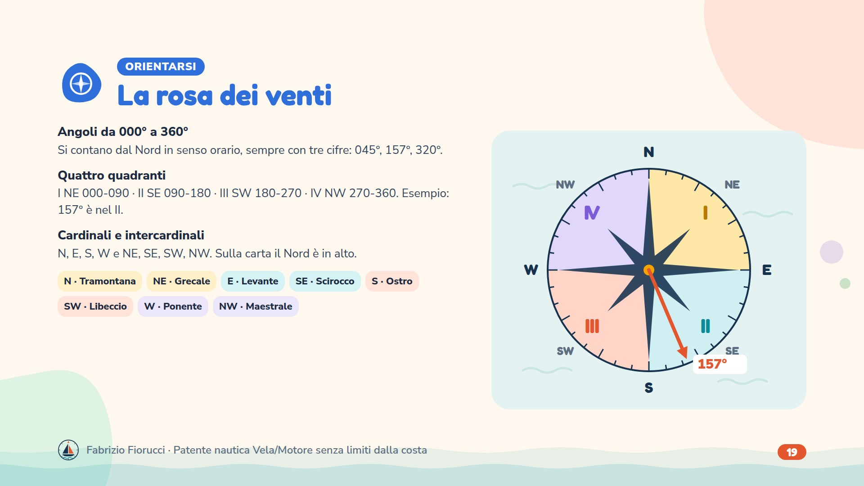
Notes:
Quiz 1.7.4-1, -4, -5, -6, -7 (in quale quadrante: 157° II, 224° III, 320° IV, 038° I, 099° II), -2 e -3 (sulla carta: 048° in alto a destra, 167° in basso a destra, 301° in alto a sinistra, 249° in basso a sinistra), -8 (senso orario), -9, -10, -11 (cardinali e intercardinali). I nomi dei venti tornano in meteorologia (lezione 7) e nel Portolano. Bussola, declinazione e deviazione: lezione 4.

Slide 20
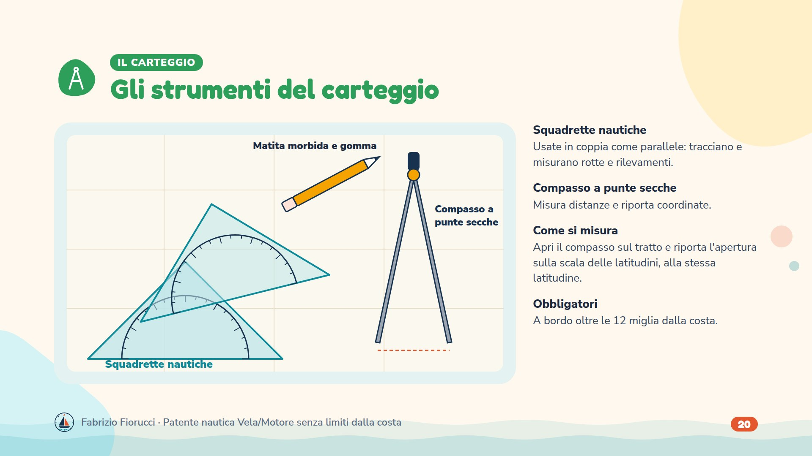
Notes:
Quiz 1.7.5-18 (squadrette e parallele), -19 (compasso: distanze e coordinate), 1.7.2-30 (compasso a punte secche per non rovinare la carta), 1.7.5-33 e -52 (distanza sulla scala delle latitudini, alla stessa latitudine), 1.7.2-37 (misura della distanza), -71 (strumenti obbligatori oltre 12 miglia). Portare in aula squadrette e compasso: da qui in poi ogni lezione ha un po' di carteggio.

Slide 21
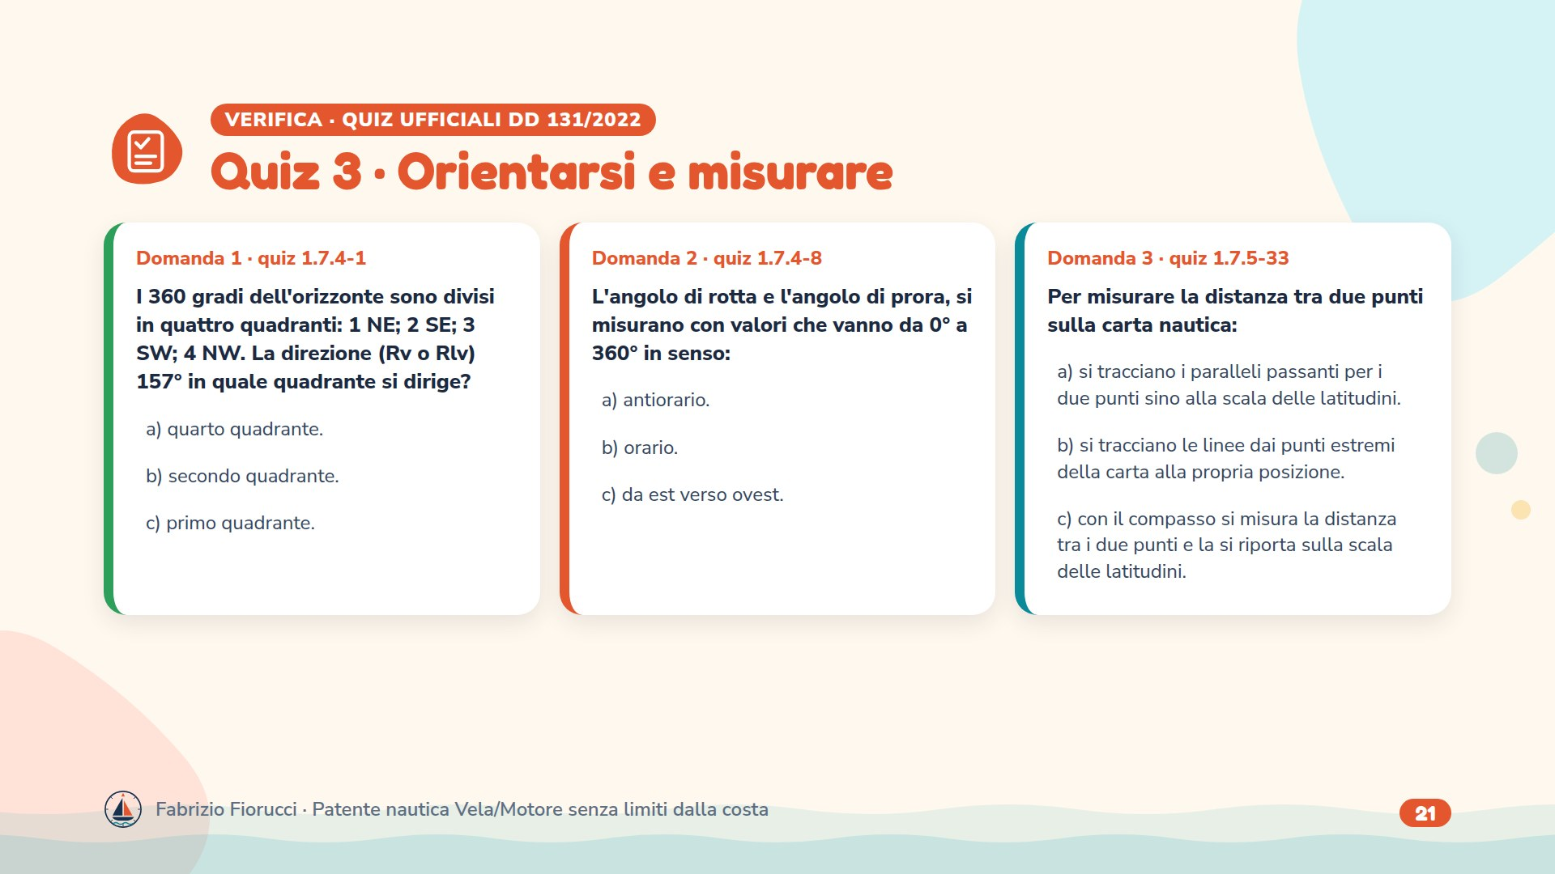
Notes:
Leggere le domande, lasciare un minuto per rispondere, poi passare alla slide con le risposte esatte.

Slide 22
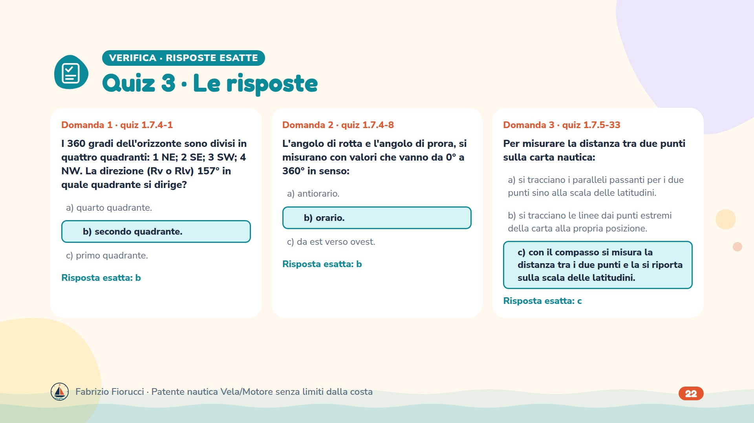
Notes:
Risposte: 1.7.4-1 → b) secondo quadrante.; 1.7.4-8 → b) orario.; 1.7.5-33 → c) con il compasso si misura la distanza tra i due punti e la si riporta sulla scala delle latitudini.

Slide 23
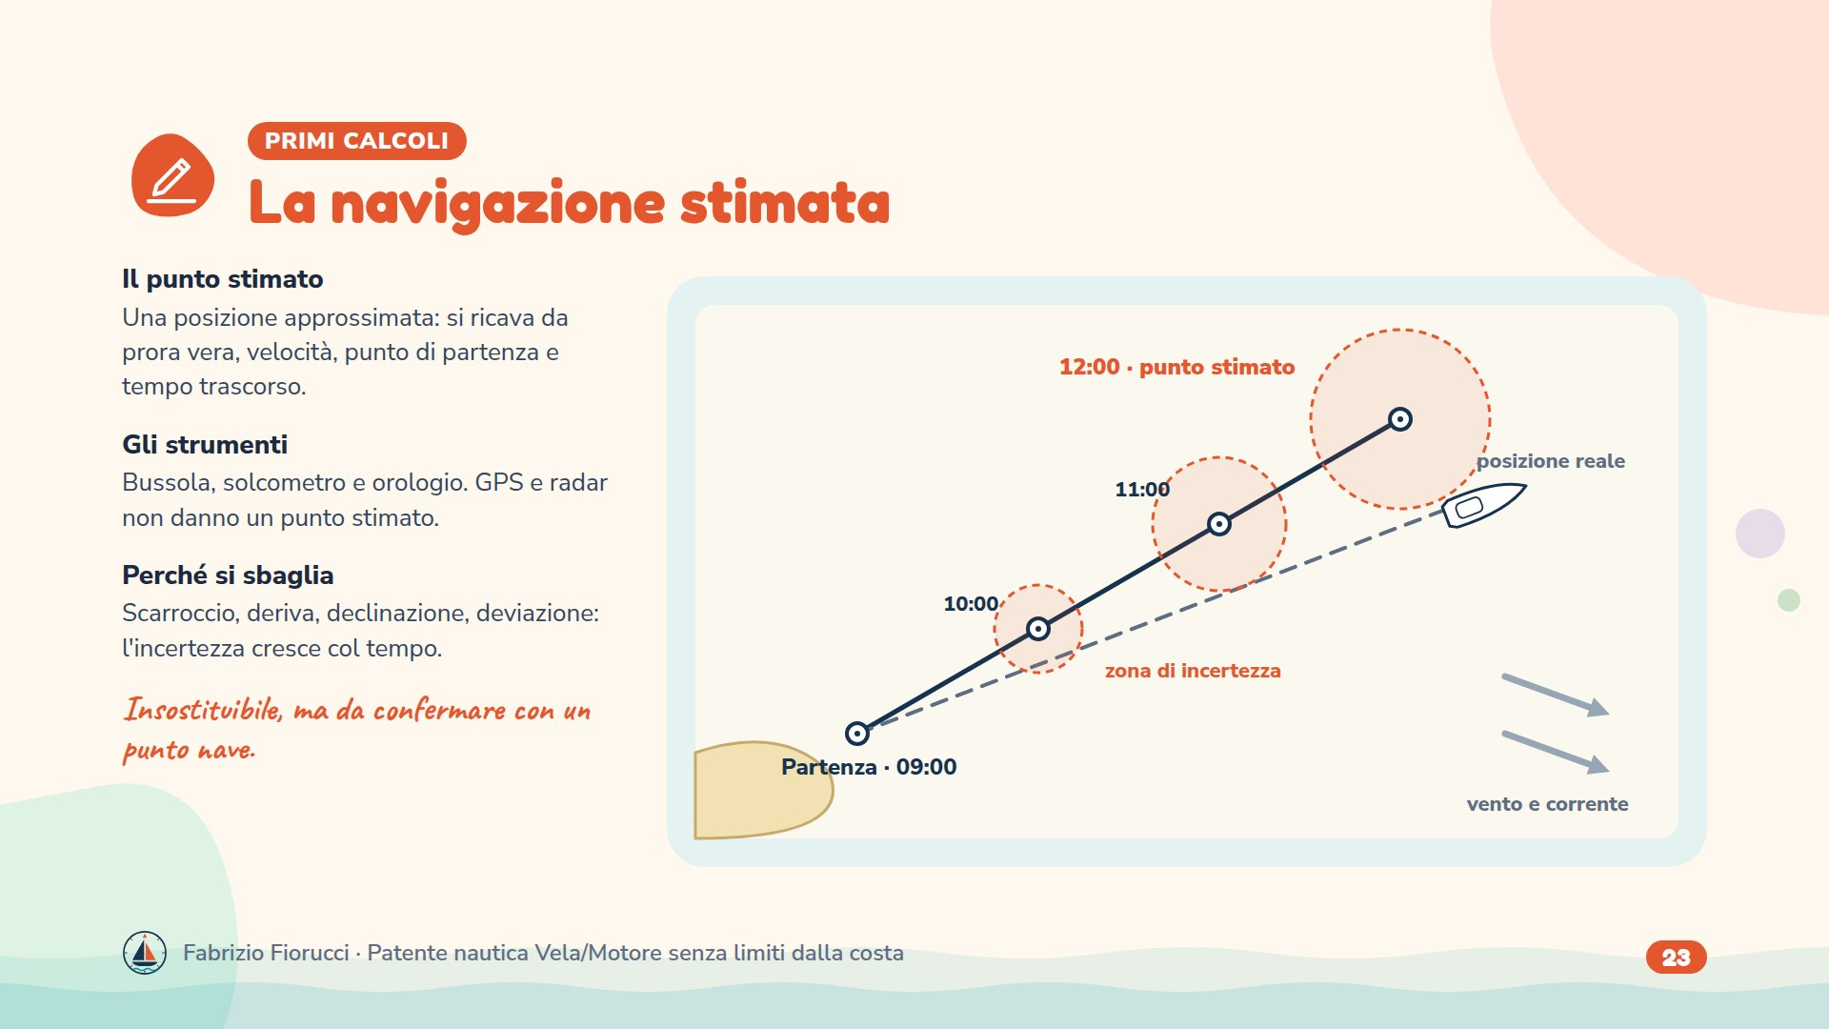
Notes:
Quiz 1.7.5-9 e -28 (punto stimato), -30 (elementi: Pv, velocità, posizione iniziale, tempo), -23 (bussola, solcometro, orologio), -1 (GPS e radar non danno posizione stimata), -11 e -22 (cause di errore), -3 e -12 (zona di incertezza), -29 (insostituibile ma insufficiente), -36 (punto nave con almeno due luoghi di posizione: lezione 5), -2 e -10 (si risolve graficamente sulla carta di Mercatore).

Slide 24
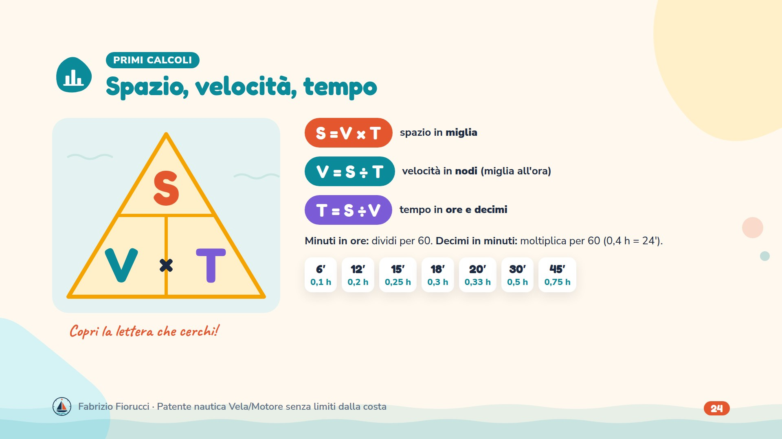
Notes:
Quiz 1.7.5-13, -14, -25, -51 (nodo = un miglio all'ora), -15, -16, -17 (le tre formule), -26 (miglio per le distanze), -35 (ricalcolare a ogni cambio di velocità), -54 (4,4 h = 4 h 24′). Il triangolo è un aiuto per la memoria: coprendo S restano V × T, coprendo V resta S ÷ T, coprendo T resta S ÷ V.

Slide 25
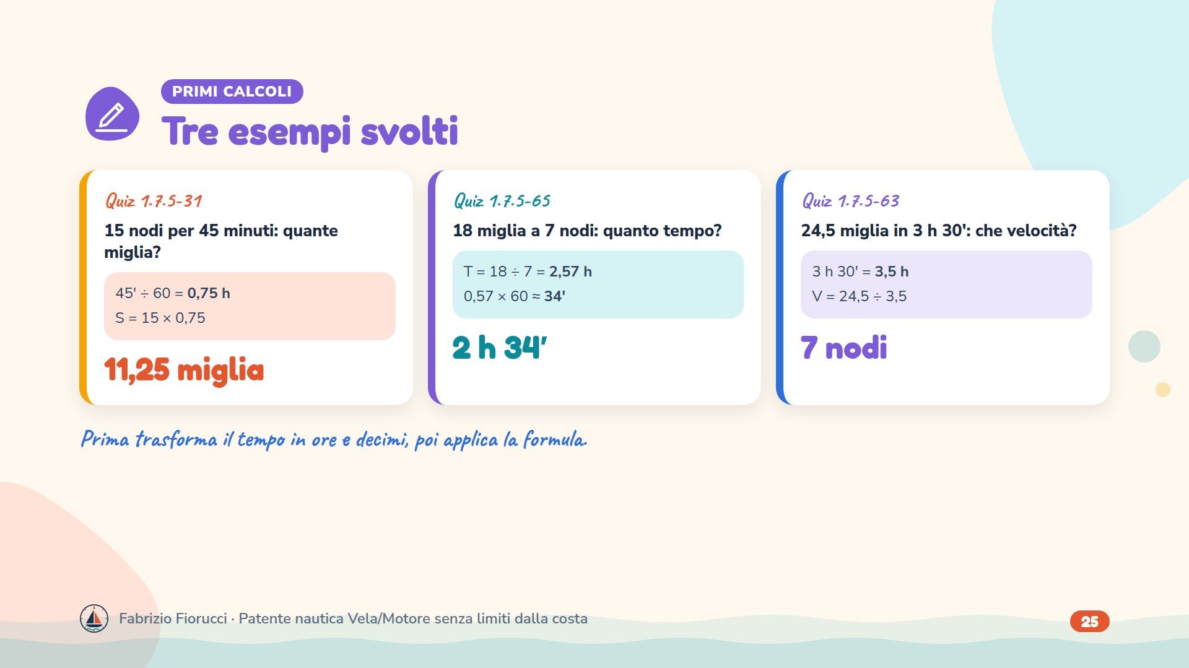
Notes:
Esempi dai quiz ufficiali: 1.7.5-31 (15 kn, 45′ → 11,25 mg), -65 (18 mg, 7 kn → 2 h 34′), -63 (3 h 30′, 24,5 mg → 7 kn; attenzione, nell'elenco il numero 1.7.5-63 compare due volte). Altri da fare alla lavagna: -39 (9 kn, 45′ → 6,75), -41, -44 (19 kn, 9′ → 2,85), -57 (11,6 mg a 6 kn → 1 h 56′), -60 (6 kn, 2 h 45′ → 16,5), -64 (2 h 20′ a 12 kn → 28 mg).

Slide 26
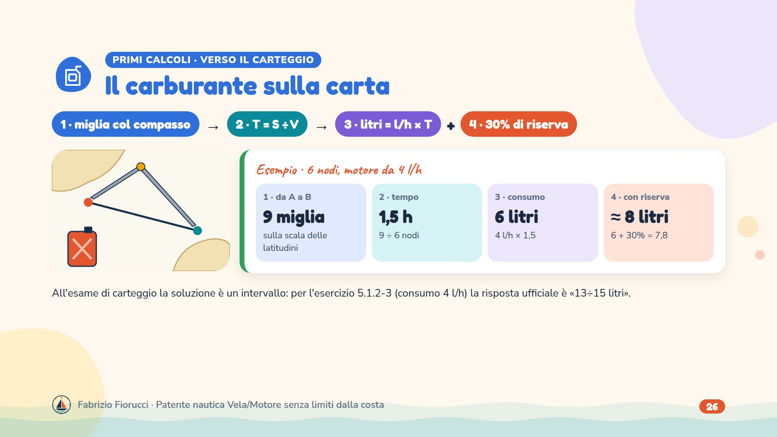
Notes:
Anticipo della lezione 11 (23 esercizi di carburante, famiglie 5.x.2). Stessa regola dei quiz di motori (1.2.3-1: riserva del 30%). Nel carteggio le miglia si misurano sulla carta tra punti noti o calcolati; il tempo si ricava con T = S ÷ V. Tolleranza: le risposte ufficiali danno un intervallo, per es. 5.1.2-1 «29÷31 litri», 5.1.2-2 «19÷21 litri».

Slide 27
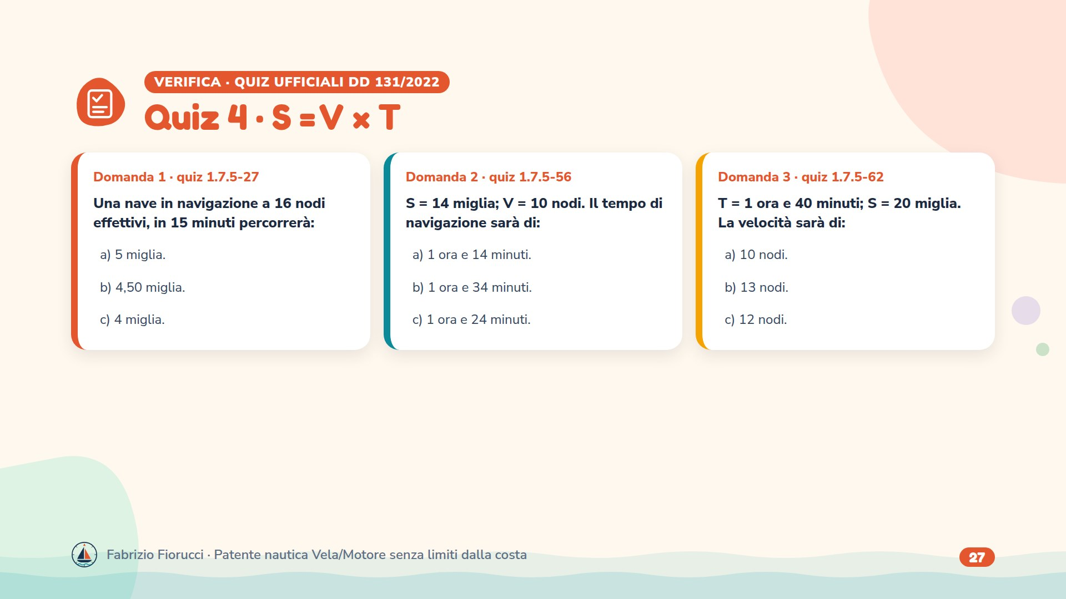
Notes:
Leggere le domande, lasciare un minuto per rispondere, poi passare alla slide con le risposte esatte.

Slide 28
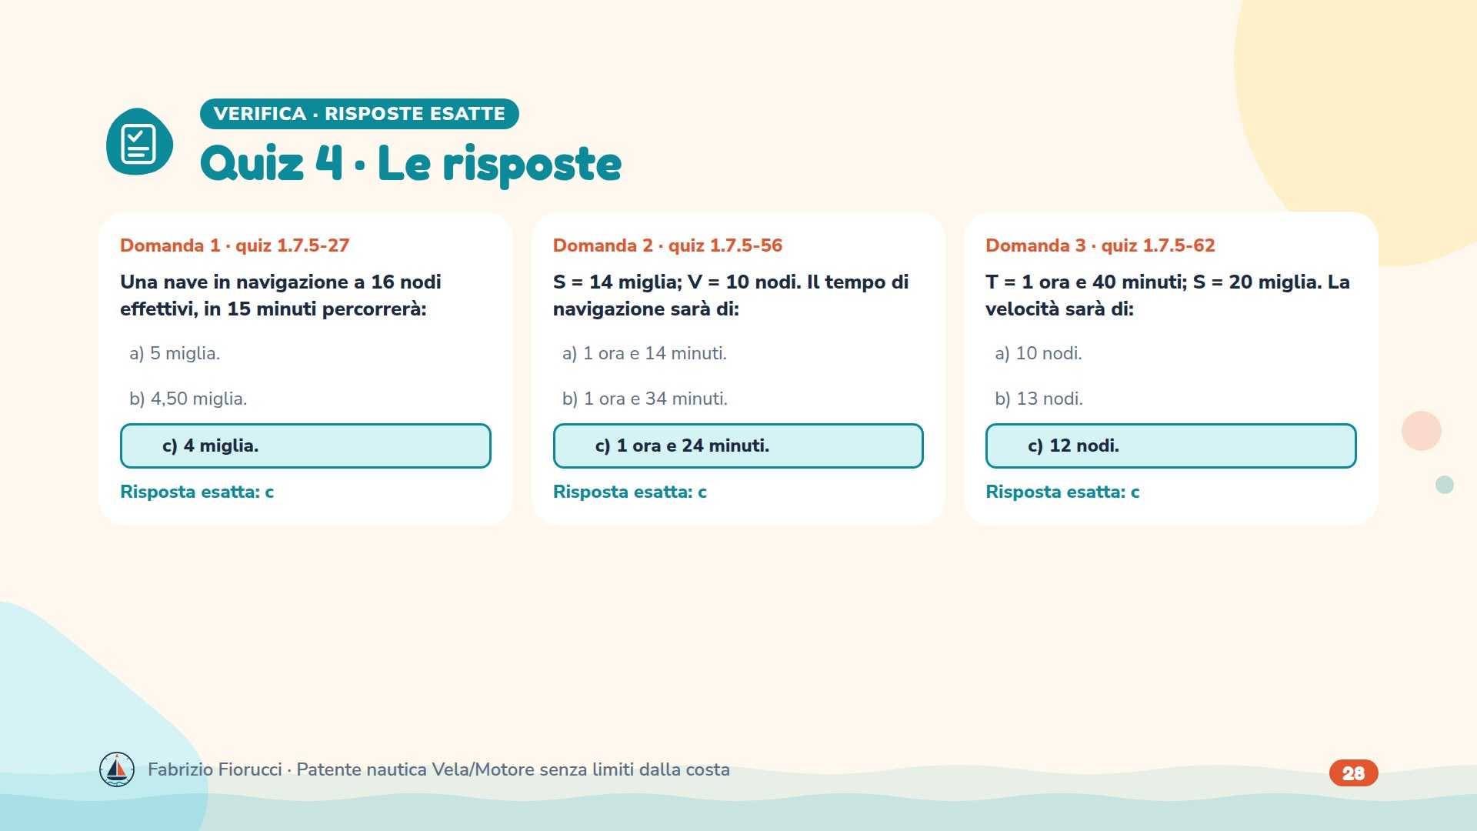
Notes:
Risposte: 1.7.5-27 → c) 4 miglia.; 1.7.5-56 → c) 1 ora e 24 minuti.; 1.7.5-62 → c) 12 nodi.

Slide 29
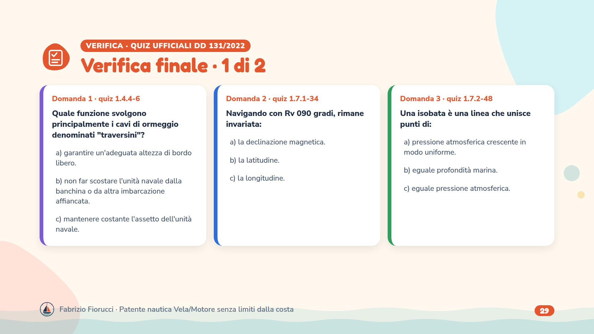
Notes:
Leggere le domande, lasciare un minuto per rispondere, poi passare alla slide con le risposte esatte.

Slide 30
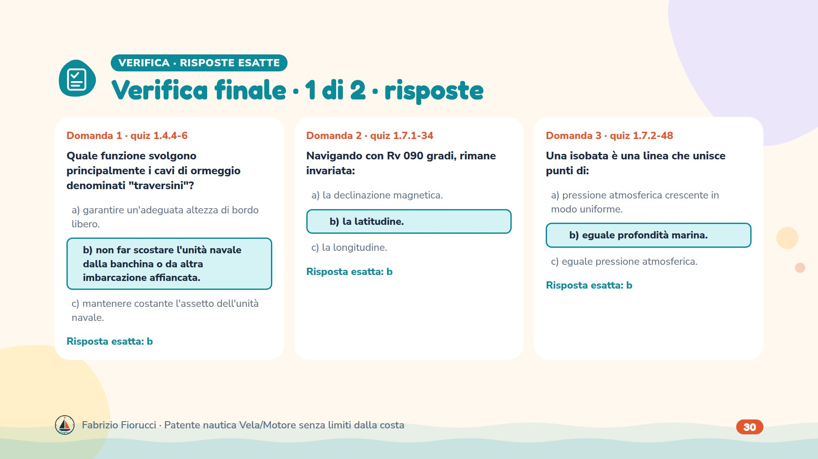
Notes:
Risposte: 1.4.4-6 → b) non far scostare l'unità navale dalla banchina o da altra imbarcazione affiancata.; 1.7.1-34 → b) la latitudine.; 1.7.2-48 → b) eguale profondità marina.

Slide 31
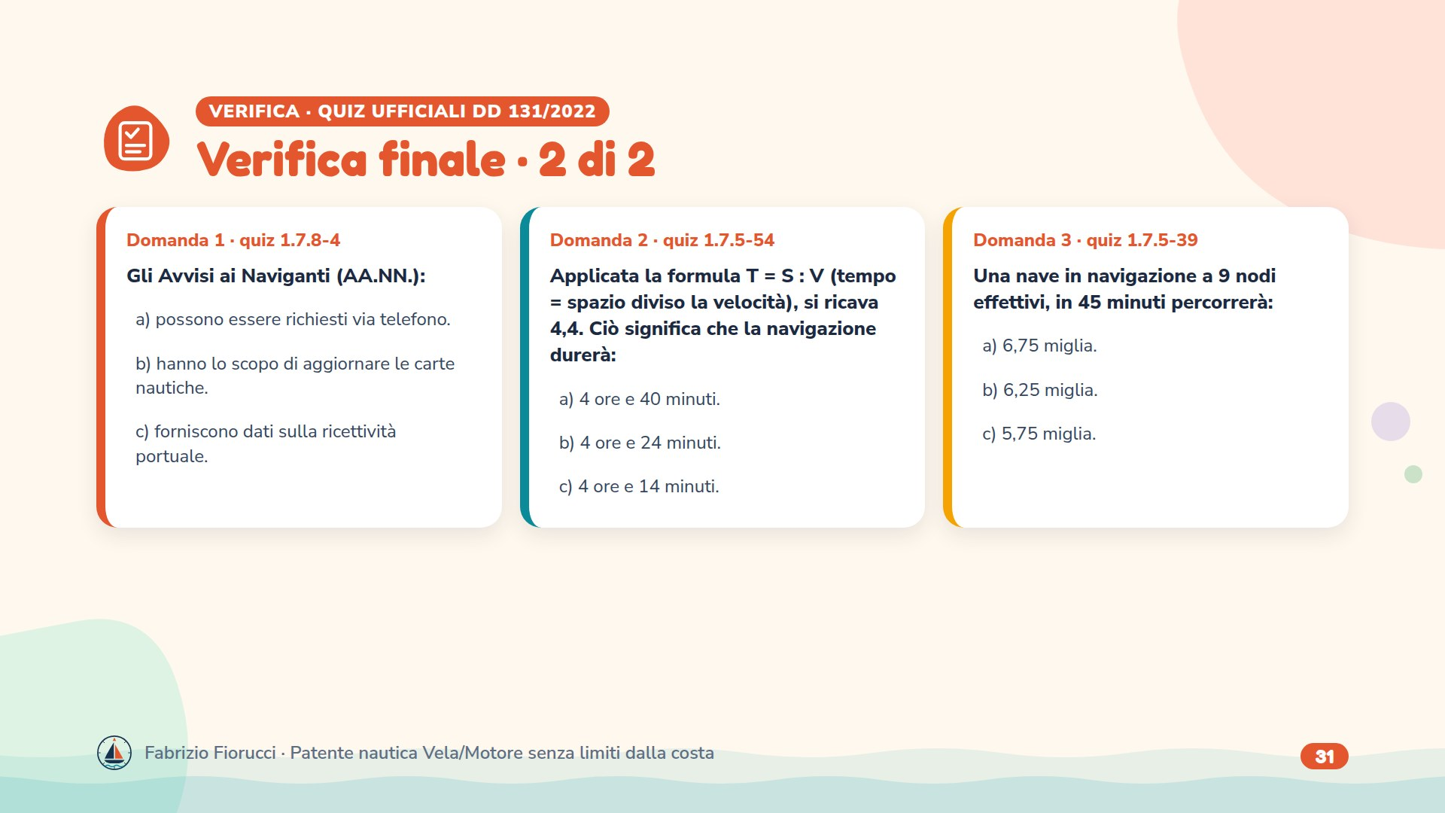
Notes:
Leggere le domande, lasciare un minuto per rispondere, poi passare alla slide con le risposte esatte.

Slide 32
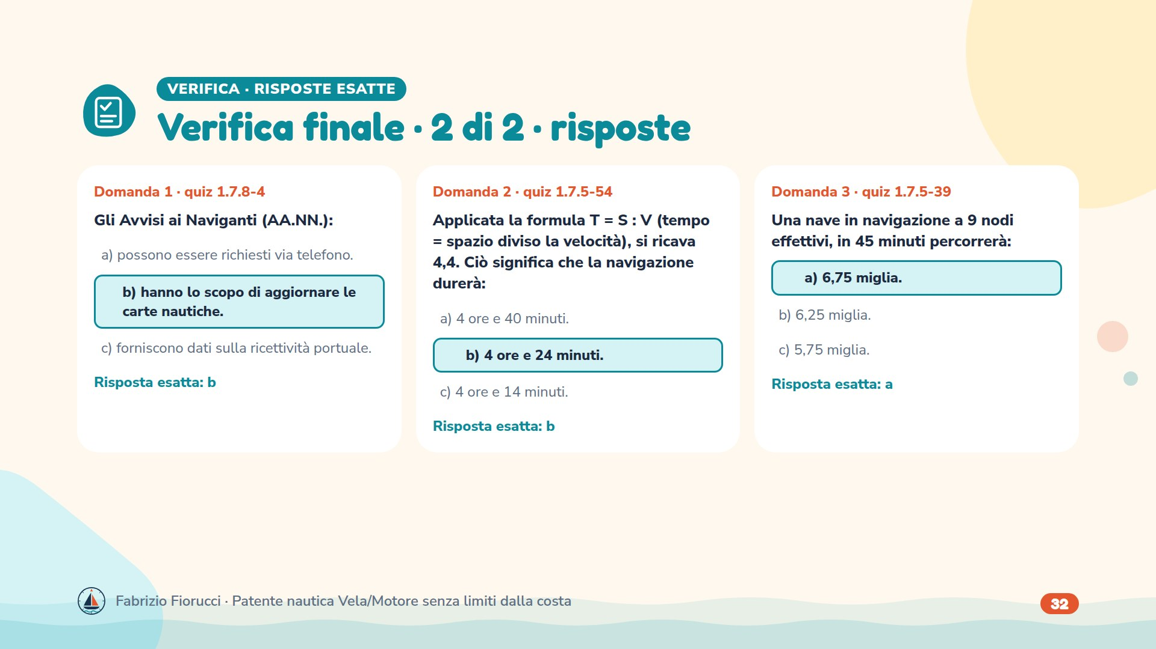
Notes:
Risposte: 1.7.8-4 → b) hanno lo scopo di aggiornare le carte nautiche.; 1.7.5-54 → b) 4 ore e 24 minuti.; 1.7.5-39 → a) 6,75 miglia.

Slide 33
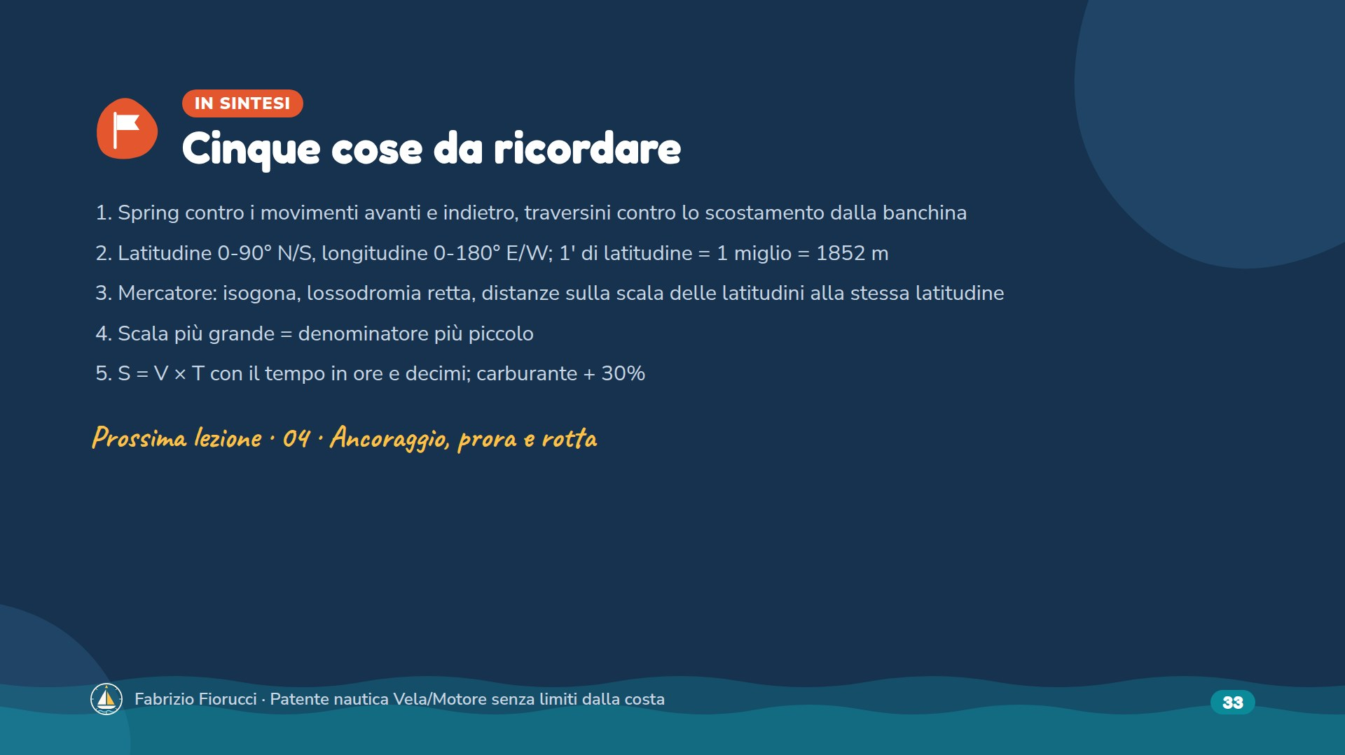
Notes:
A casa: i 49 quiz di ormeggio, i 45 sulle coordinate, i 56 sulle carte e i calcoli di navigazione stimata (1.7.5).

